Slide 1
Python тілінде циклдарды ұйымдастыру.

Slide 2
Жоспары:
while операторы
for операторы, range() функциясы
Циклды басқару: break, continue

Slide 3
Қайталау немесе циклдық операторлар
Программалау ортасында белгілі бір іс-әрекеттерді шарттың орындалуына байланысты бірнеше рет орындау қажет болғанда қайталау немесе циклдық операторлар қолданылады.
Мысалы: y=sin(x) функциясының мәндерін [1,2] аралығында қадамы 0.1 бойынша есепте
x=1, 1.1,1.2,…1.9,2.0 сәйкес y=sin(1.2) функциясының мәндері есептелінеді

Slide 4
While циклдық операторы
while циклдық операторы әзірше берілген шарт ақиқат болса орындалады.
Онда шарттың ақиқат екендігі if шартты операторындағыдай тексеріледі.
while кілт сөзден кейін шартты өрнек көрсетіледі және бұл өрнек ақиқат мәнін қайтарған кезде, нұсқаулар блогы орындалады.
Циклге қатысты барлық нұсқаулар келесі жолдарда орналасады және оларда жолдың басынан шегініс болуы керек.

Slide 5
while операторының жалпы түрі:
while өрнек:
инструкция_1
инструкция_2
...
инструкция_n
циклдың сыртындағы оператор
Цикл денесінде өрнектің мәні міндетті түрде өзгеруі тиіс

Slide 6
choice = "y"
while choice.lower() == "y":
print("Сәлем")
choice = input(" Жалғастыру Y не у, ал шығу кез-келген клавиша ")
print("Программа аяқталды")
Өрнектің мәні жалған болғанша қайталау операторы орындалады

Slide 7
Бұл жағдайда while циклі "Y" немесе "y"латын әрпі таңдалған кезде әрі қарай жалғасады.
Цикл блогының өзі екі нұсқаулықтан тұрады. Алдымен "Сәлем" хабары көрсетіледі, содан кейін choice айнымалысы үшін жаңа мән енгізіледі. Егер пайдаланушы Y не у-тен басқа пернені басса, циклден шығады, өйткені шартты өрнек жалған мәнді қайтарады. Мұнда циклдің әр орындалуы итерация деп аталады.
Сондай-ақ, соңғы басып шығару нұсқауында(" Программа аяқталды ") жолдың басынан шегініс жоқ, сондықтан ол циклге кірмейді.

Slide 8
i = 0
a=0
while i < 1:
a += 0.1
print(a)
Цикл денесінде өрнектегі айнымалының мәні міндетті түрде өзгеруі тиіс
Егер өрнектегі айнымалы мәні өзгермесе, онда цикл шексіз орындалатын болады.

Slide 9
# Программа санның факториялын есептеу
#5!=1*2*3*4*5
number = int(input("Санды енгіз: "))
i = 1
factorial = 1
while i <= number:
factorial *= i
i += 1
print(number, "факториал=", factorial)

Slide 10
Шарт әзірше ақиқат болғанша операторлардың орындалуы
a = 1
while a < 10:
print('Цикл ', a, ‘рет')
a = a+1
print(‘аяқталды')

Slide 11
Шексіз цикл, параметр цикл денесінде өзгеруі тиіс:
a = 1
while a<3:
b = input('Есіміңді жаз')
print('Сәлем', b, ', Хош келдің')

Slide 12
Операторда else қызметші сөзін қолдануға болады, онда шарт жалған болған жағы қарастырылады:
a = 1
while a < 5:
print(‘ақиқат')
a = a + 1
else:
print(‘жалған')

Slide 13
Цикл for
Циклды ұйымдастырудың екінші бір конструкциясы for. for циклі белгілі бір сандар жиынтығындағы әр мән үшін орындалады. Сандар жиынтығы range () функциясы арқылы құрылады:
Жалпы түрі:
for int_var in range(...):
инструкциялар
for кілт сөзінен кейін бүтін сандарды сақтайтын int_var айнымалысы беріледі (айнымалы атауы кез келген болуы мүмкін), содан кейін in кілт сөзі, range() функциясын шақыру және қос нүкте орнатылады.
Келесі жолдан бастап цикл нұсқауларының блогы орналасады, олар жолдың басынан шегіністерге ие болуы керек.

Slide 14
Циклды орындау кезінде Python range функциясы құрған коллекциядан барлық сандарды дәйекті түрде алады және сол сандарды int_var айнымалысында сақтап отырады. Бірінші жолы цикл коллекциядан бірінші санды алады, екіншісінде - екінші сан және т.б., сөйтіп барлық сандарды қарастырғанша цикл орындалады.

Slide 15
range функциясы
range функциясы келесі формаларға ие:
range (stop): 0-ден stop-1 ге дейінгі барлық бүтін сандарды қайтарады
range (start, stop): start (қоса) бастап stop (қоспағанда) дейінгі аралықтағы барлық бүтін сандарды қайтарады. Төмендегі факториалды есертеу бағдарламасында дәл осы форма қолданылды.
range (start, stop, step): start (қоса алғанда) бастап stop (қоспағанда) дейінгі аралықта бүтін сандарды, step өзгеру қадамы бойынша қайтарады

Slide 16
# Программа санның факториялын есептеу
#5!=1*2*3*4*5
number = int(input("Санды енгіз: "))
factorial = 1
for i in range(1, number+1):
factorial *= i
print(number, "факториал=", factorial)

Slide 17
Алдымен консольден санды енгіземіз. Циклде біз range функциясы құрған коллекциядағы сандар сақталатын і айнымалысын анықтаймыз.
Мұнда range функциясы екі аргументті - жинақтың бастапқы (мұнда 1 саны) және соңғы мәндері (яғни number +1).
Консольден 6 саны енгізіледі делік, онда range() функциясын шақыру келесі форманы алады:
range(1, 6+1):
Бұл функция 1-ден басталатын және 7-ге дейін бүтін сандармен дәйекті түрде толтырылатын коллекция құрады. Яғни, бұл жинақ [1, 2, 3, 4, 5, 6] тең болады.

Slide 18
range функциясын шақыру мысалдары:
range(5) # 0, 1, 2, 3, 4
range(1, 5) # 1, 2, 3, 4
range(2, 10, 2) # 2, 4, 6, 8
range(5, 0, -1) # 5, 4, 3, 2, 1
Мысалы, 0-ден 4-ке дейінгі барлық сандарды дәйекті түрде шығару:
for i in range(5):
print(i, end=" ")

Slide 19
Ішкі циклдар
Кейбір есептерде циклдың ішінде басқа ішкі циклдер болуы мүмкін. Көбейту кестесін шығару мысалын қарастырайық:
for i in range(1, 10):
for j in range(1, 10):
print(i * j, end="\t")
print("\n")

Slide 20
range (1, 10) үшін сыртқы цикл 9 рет орындалады, өйткені range функциясымен қайтарылатын соңғы мән 9 саны болады. Ішкі цикл for j in range(1, 10) сыртқы циклдің бір итерациясы үшін 9 рет, ал сыртқы циклдің барлық итерациялары үшін сәйкесінше 81 рет орындалады.
Ішкі циклдің әр итерациясында і және j сандарының көбейтіндісі консольге шығарылады:

Slide 21
1 2 3 4 5 6 7 8 9
2 4 6 8 10 12 14 16 18
3 6 9 12 15 18 21 24 27
4 8 12 16 20 24 28 32 36
5 10 15 20 25 30 35 40 45
6 12 18 24 30 36 42 48 54
7 14 21 28 35 42 49 56 63
8 16 24 32 40 48 56 64 72
9 18 27 36 45 54 63 72 81

Slide 22
Циклды басқару. break және continue
Циклды басқару үшін break және continue арнайы мәлімдемелерін пайдалануға болады.
break операторы циклден шығуды жүзеге асырады.
Ал continue операторы циклдің келесі итерациясына көшуді орындайды.
break мәлімдемесін циклде оны одан әрі орындауға сәйкес келмейтін жағдайлар пайда болған кезде қолдануға болады. Келесі мысалды қарастырайық:

Slide 23
#! Программа валюта айырбастау
print("Аяқтау үшін Y")
while True:
data = input("Соманы енгіз")
if data.lower() == "y":
break # циклдан шығу
money = int(data)
cache = round(money / 460)
print("Аудару сомасы:", cache, "доллар")
print("Жұмыс аяқталды")

Slide 24
Мұнда циклдің шексіз орындалу жағдайына тап боламыз, өйткені while True шарты әрқашан ақиқат және әрқашан орындалады. Бұл шексіз орындалуы керек бағдарламаларды құрудың танымал әдісі.
Циклде біз консольден мән бере аламыз. Пайдаланушы санды енгізеді деп болжаймыз - айырбастау үшін шартты ақша сомасы. Егер пайдаланушы "Y" немесе "y" әрпін енгізсе, онда break операторының көмегімен біз циклден шығып, бағдарламаны тоқтатамыз. Әйтпесе, енгізілген соманы айырбастау бағамына бөлеміз, round функциясын қолдана отырып, нәтижені дөңгелектеп, оны консольге шығарамыз. Сонымен, пайдаланушы y пернесін басу арқылы бағдарламадан шыққысы келгенше шексіздікке дейін.

Slide 25
Бірақ пайдаланушы теріс санды енгізсе ше? Бұл жағдайда бағдарлама теріс нәтиже береді, бұл әрекет дұрыс емес. Бұл жағдайда, есептеуден бұрын, мәннің нөлден кіші екенін тексере аламыз, ал егер кіші болса, continue операторын қолдана отырып, оны аяқтамай циклдің келесі итерациясына ауысуды орындай аламыз:

Slide 26
#! Программа валюта айырбастау
print("Аяқтау үшін Y")
while True:
data = input("Соманы енгіз: ")
if data.lower() == "y":
break # циклдан шығу
money = int(data)
if money < 0:
print("Сома оң болуы тиіс")
continue # жалғастыру
cache = round(money / 460)
print("Аудару сомасы:", cache, "доллар")
print("Жұмыс аяқталды")

Slide 27
for i in range(5, 8):
print(i)
Нәтижесі:
5
6
7

Slide 28
range() кіріктірілген объект бүтін сандар арқылы итерацияны орындауға мүмкіндік береді: range([a,]b[,c])
result = 0
for i in range(101):
result += i
print(result)
Нәтижесі: 5050

Slide 29
for i in range(1, 10, 2):
print(i)
1
3
5
7
9

Slide 30
for i in range(10, 5, -1):
print(i)
10
9
8
7
6

Slide 31
import random
number = random.randint(0, 100)
while True:
answer = input('Санды тап: ')
if (answer == "") or (answer == "exit"):
print("Программадан шығу")
break
if not answer.isdigit():
print("Сан енгіз")
continue
answer = int(answer)
if answer == number:
print('Дұрыс!')
break
elif answer < number:
print('Ізделінді сан үлкен')
else:
print('Ізделінді сан кіші')

Slide 32
example_string = "End"
for letter in example_string:
print("Әріп", letter)
Әріп E
Әріп n
Әріп d

Slide 33
сontinue, break операторлары
continue ағымдағы итерация орындалмайды, басқару келесі тексеруге беріледі
a = 1
while a < 5:
a += 1
if a == 3:
continue
print(a) # 2 4 5

Slide 34
break операторы while циклдық операторынан шығып кетуге қолданылады.
a = 0
while a >= 0:
if a == 5:
break
a+=1
print("AВС")

Slide 35
continue операторы циклды әрі қарай жалғастырады, бірақ одан кейінгі орналасқан программа коды орындалмайды.
a = -1
while a < 10:
a += 1
if a >= 7:
continue
print("A")

Slide 36
break циклдан шығып кетуге қолданылады:
a = 1
while a < 5:
a += 1
if a == 3:
break
print(a) # 2

Slide 37
for i in range(1,10):
if i==5:
break # сыртқы циклдан шығу
for j in range(1,10):
if j==9:
break # ішкі циклдан шығу
print(i*j,end="\t")
print("\n")

Slide 38
1 2 3 4 5 6 7 8
2 4 6 8 10 12 14 16
3 6 9 12 15 18 21 24
4 8 12 16 20 24 28 32

Slide 39

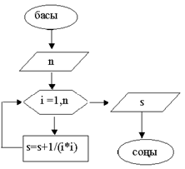
Мысал1: Берілген формула бойынша қатардың
n- мүшесінің қосындынын есепте.
Шешуі: Қосындының алғашқы мәнін S=0 деп аламыз. Қосындыны табу үшін S=S+1/(I*І), жинақтау формуласын қолданамыз. Есепті шешу алгоритмі төмендегі суретте көрсетілген:
n=int(input("n-enter"))
s=0
for i in range(1,n+1):
s+=1/(i*i)
print("S=",s)

Slide 40
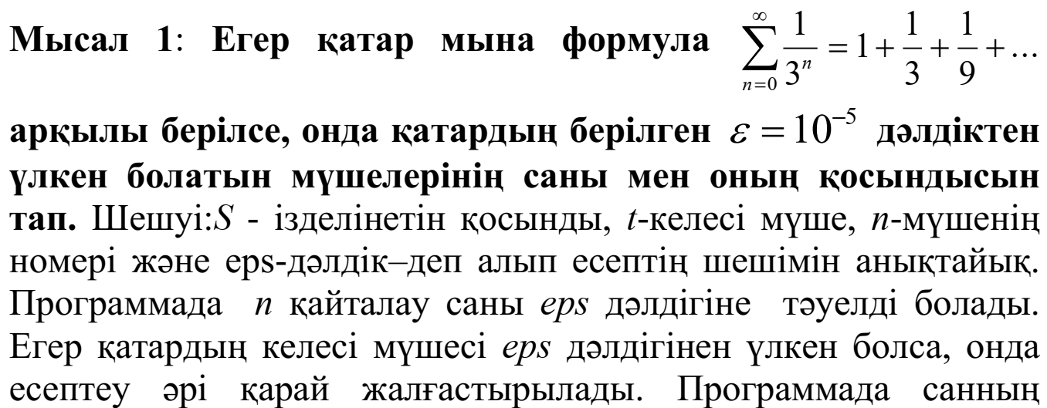

Slide 41
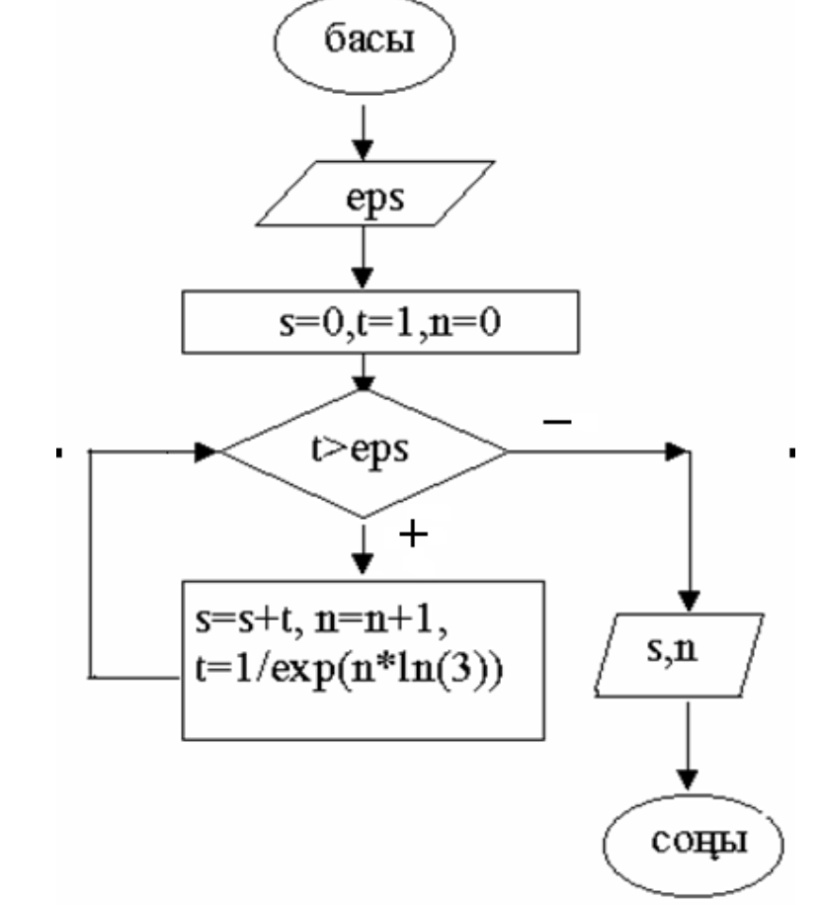

Slide 42
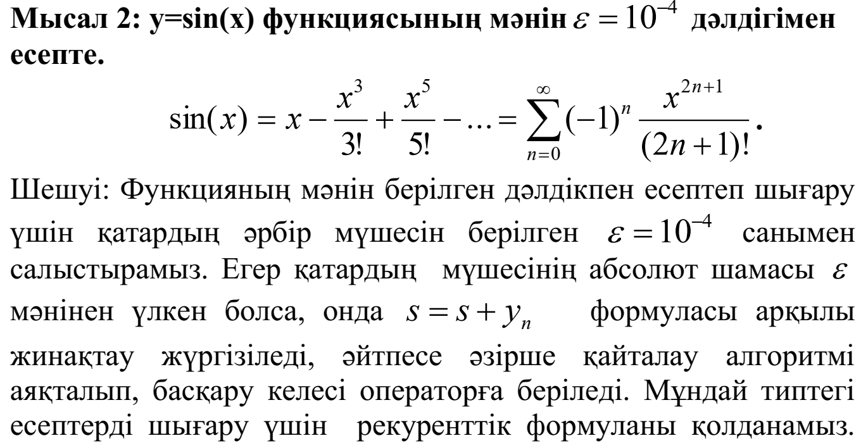

Slide 43
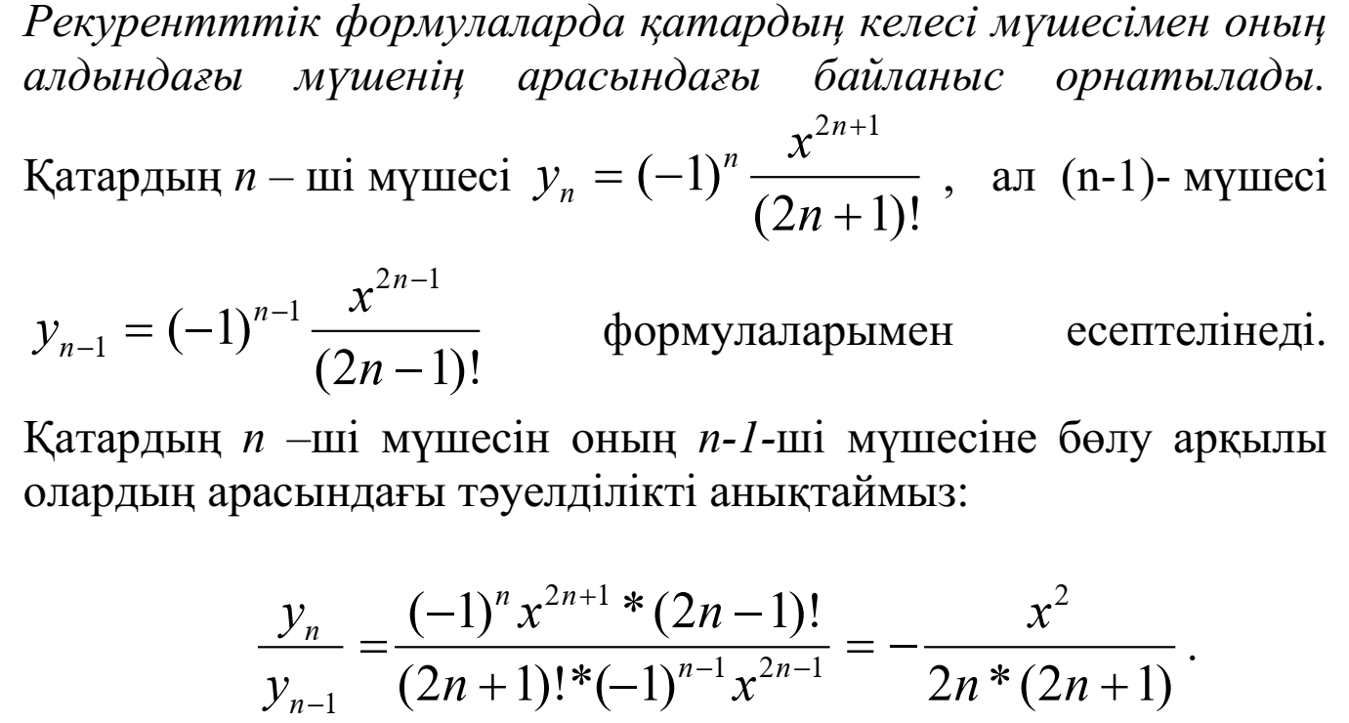

Slide 44
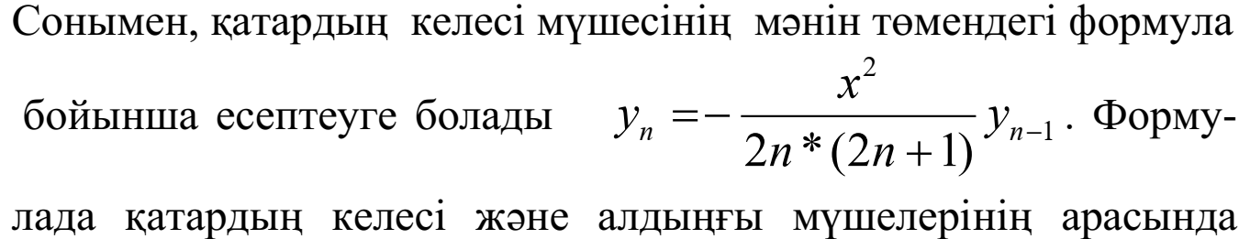


Slide 45
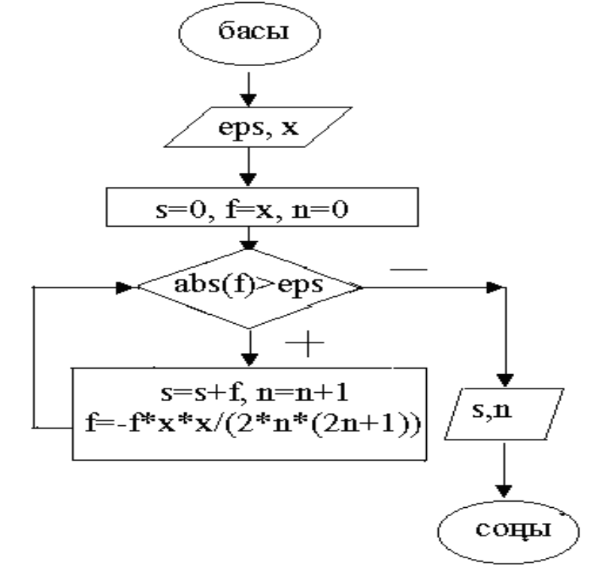

Slide 46
Пысықтау сұрақтары
1. Қайталау операторының түрлерін ата ?
2. Қайталау операторын жазуға қандай қызметші сөздер қатысады?
3. Қайталау опраторын қолдану кезіндегі басқарушы айнымалының қадамы қандай болуы тиіс ?
4. Басқарушы айнымалының алатын бастапқы және соңғы мәндерінің типтерін ата ?
Егер цикл бір рет те орындалмаса, онда басқарушы айнымалының мәні неге тең болады?
Қайталау операторының қай түрінде басқарушы айнымалы цикл денесінде өзгереді?
Циклды тоқтату және жалғастыру функцияларының қызметін ата?

Slide 47
Дәрістегі программалар орындалып нәтижелері дәптерге жазылуы тиіс
Соңғы блок-схемаларды программаға айналдырып, орындаңдар. Дәптерге программаны, нәтижесін жаз.

Slide 48
Қолданылған әдебиеттер
Федоров, Д. Ю. Программирование на языке высокого уровня Python : учебное пособие для прикладного бакалавриата / Д. Ю. Федоров. — М. : Издательство Юрайт, 2017. — 126 с.
Лутц М. "Программирование на Python" 4-е издание, в 2-х томах, Символ-Плюс, 2011. – 994 с
Златопольский Д. Основы программирования на языке Python: учебное пособие / Москва . : Издательство ДМК ПЛЮС, 2017. – 284 с.
Изучаем Python. Программирование игр, визуализация данных, веб-приложения. Год издания: 2017. Автор: Мэтиз Эрик. Переводчик: ООО Издательство «Питер». Жанр или тематика: Python. Издательство: ООО Издательство «Питер».
Хахаев И. А. Практикум по алгоритмизации и программированию на Python: / И. А. Хахаев М. : Альт Линукс, 2013. 126 с.

